Slide 1
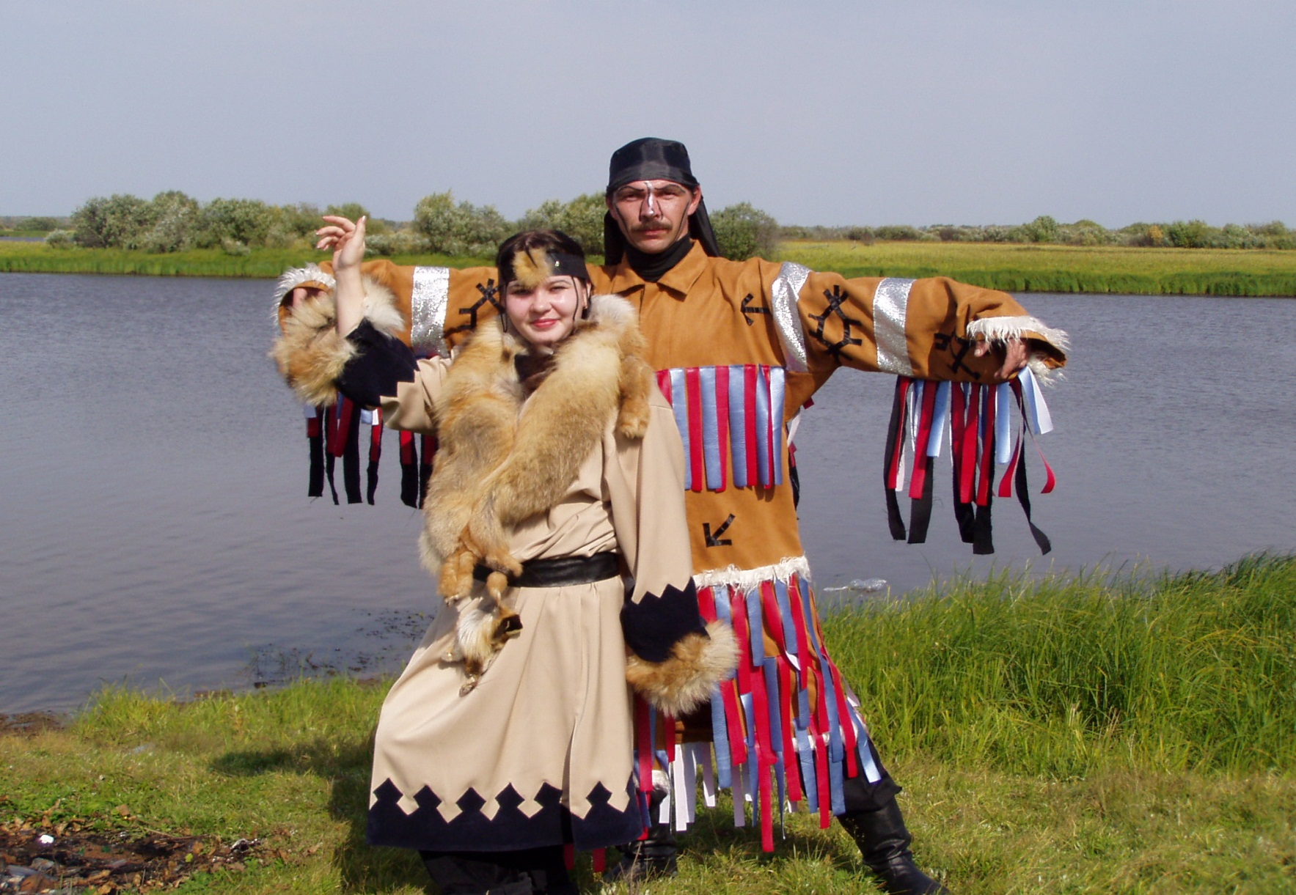
Селькупы

Slide 2
Место проживания
Селькупы, народ в Российской Федерации. Численность 3600 человек. Живут в Красноселькупском районе Ямало-Ненецкого автономного округа и других районах Тюменской области (1600 человек), в Каргасокском, Парабельском, Верхнекетском районах и сельской территории Колпашевского горсовета Томской области (1350 человек), небольшая группа в Туруханском районе Красноярского края. Томская обл. — правые притоки Оби Кеть, Тым, Вах и т. д., Тюменская обл. и Красноярский край — бассейн р. Таз, левые притоки Енисея Турухан, Баиха, Елогуй и т. д.

Slide 3
Численность
Селькупы
1959 1979 2002 2013
Чел. Чел. Чел. Чел.
350 363 412 281

Slide 4
Историческая справка
К концу XVI века существовало объединение селькупов — Пегая орда. С основанием Нарымского острога (1596) русские сумели закрепиться на Средней Оби и обложить селькупов данью. В начале XVIII века было осуществлено крещение томских селькупов. Под влиянием русских нарымские селькупы стали поселяться в деревнях, заводить домашний скот, культивировать огородничество.

Slide 5
Основные занятия
Основными направлениями хозяйственной деятельности селькупов являются охота и рыболовство. Главный объект пушной охоты в тайге — белка. Северные селькупы добывают песца, используя капканы и деревянные ловушки — пасти. Из парнокопытных объектами охоты являются в тайге лось, а в тундре и лесотундре — дикий олень, главным образом с помощью ружья. Современный охотничий промысел развит главным образом на севере Селькупского региона.

Slide 6
Традиции и обычаи
Разнообразными жанрами (героические песни, исторические предания, сказки, загадки, поговорки) представлен селькупский фольклор. У современных селькупов, особенно селькупов Томской области, многие фольклорные произведения исполняются на русском языке. Из музыкальных инструментов у селькупов бытовали варган — губная костяная (из оленьего рога) пластинка с вибрирующим язычком, семиструнная арфа — лебедь. Оба эти инструмента распространены в южной части ареала расселения селькупов. У северных селькупов был известен только шаманский бубен.

Slide 7
Одежда
Зимней одеждой мужчинам и женщинам у северных селькупов служила парка — распашная шуба, сшитая из оленьих шкур мехом наружу. Под парку мужчины надевали рубахи и штаны из ровдуги, а женщины — домотканые платья. Зимней обувью мужчинам и женщинам служили пимы из камусов или сукна, с голяшками из камусов. Головной убор шился в форме капора из пыжей (шкурок молодых телят), песцовых или беличьих лапок. Северные селькупы-оленеводы сохраняют в качестве зимней одежды малицы, сокуи и бакари ненецкого образца.

Slide 8
Состав группы: 5 А класс Патрикеева Алина Осипова Карина Серягина Александра Роман Анастасия Гаврилюк Любовь

